Slide 1
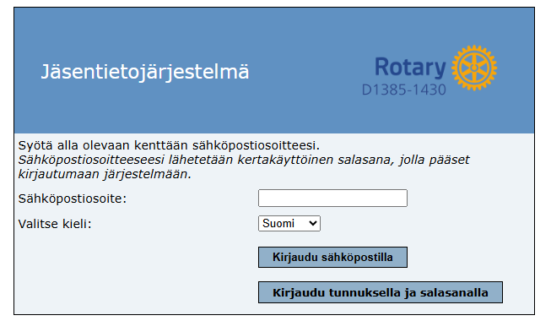
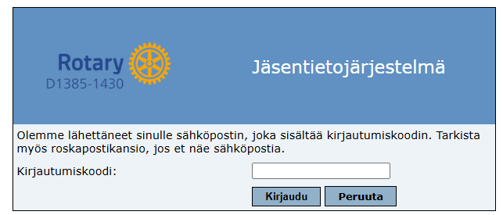
Kirjoita tähän rotarytiedoissa oleva sähköpostiosoitteesi.
Valitse: ”Kirjaudu sähköpostilla”.
Saat hetken päästä sähköpostiisi kirjautumiskoodin. Kirjoita se tähän. Valitse: ”Kirjaudu”.

